Slide 1
L’ échelle d’évaluation critériée et didactisée

Slide 2
L’évaluation par grilles critériées

Slide 3
Démarche issue des travaux d’Isabelle BOURNAUD et Marie-Joelle RAMAJE de l’université Paris sud
Elle repose sur un document qui décompose chaque compétence en plusieurs niveaux d’acquisition.
L’évaluation par grilles critériées

Slide 4
C’est un document qui détaille, pour chacune des compétences du BO, plusieurs critères de réussite.
Chaque critère est défini par un descripteur observable simple et compréhensible par l’élève.
Les descripteurs constituent ainsi des objectifs pédagogiques appréhendables.
L’échelle critériée d’évaluation

Slide 5
Détailler les niveaux d’acquisition d’une compétence de manière quantitative ou qualitative.
Favoriser l’auto-évaluation et mettre en évidence les progrès.
Communiquer de façon explicite les objectifs à atteindre et les progrès attendus.
Pourquoi utiliser cet outil ?

Slide 6
Lors des activités d’ingénierie
Qu’est-ce que j’évalue ?
Quel niveau de maîtrise atteindre ?
Dans la pratique
Comment justifier mon positionnement ?
Comment rendre compte des différentes dimensions d’une activité ?
Comment être fidèle/constant/fiable dans mes corrections ?
Comment expliquer mes attentes à mes élèves ?
Dans l’organisation

Slide 7
Objectifs
Méthodes d’évaluation
Activités pédagogiques
Compétences
Acquisition
Définir
Un outils pour la cohérence
Alignement / Cohérence / Fiabilité
Notes:
Biggs et Tang, 2003
Daele et Berthiaume, 2013

Slide 8
ce sur quoi porte l’évaluation
Une échelle d’appréciation
Indicateurs de performance
Anatomie d’une grille critériée
Des descripteurs de performance

Slide 9
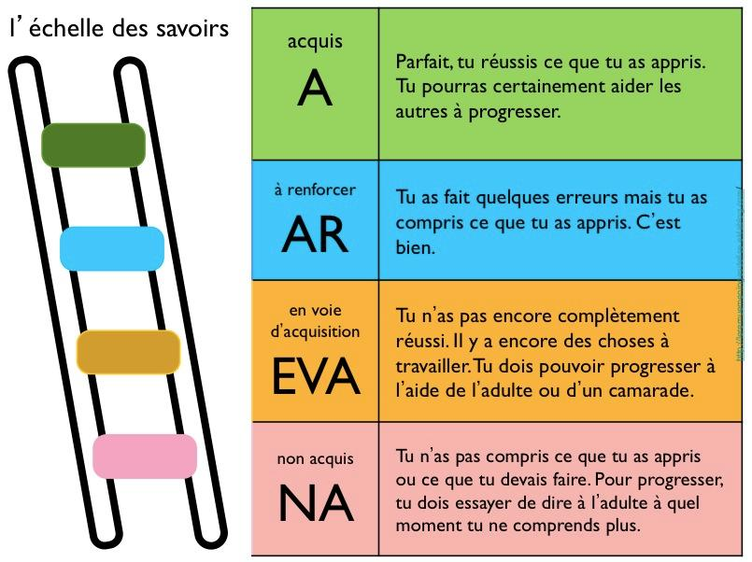
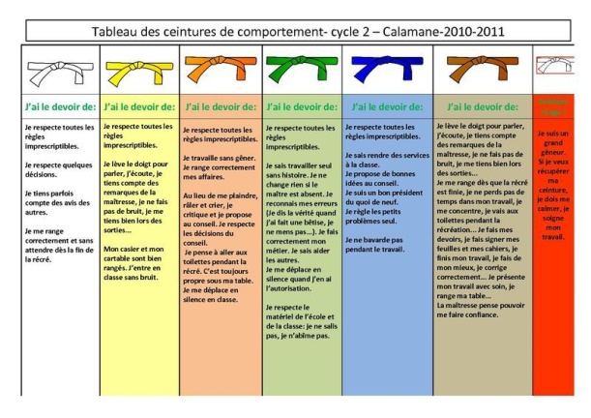
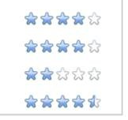
Les indicateurs de performance
Echelle
De 2 : Réussite / Echec
De 3 : Excellent, Satisfaisant, Insuffisant
De 4 : Acquisition dépassée, Acquis, Partiellement acquis, Non acquis
En % etc…
Avec icône, podium, smiley, étoiles, pétales, récompenses, cartes, bon point…
Description
Énoncé définissant la qualité observable de la performance attendue
Contextualisée, concrète…

Slide 10
L’échelle d’évaluation critériée et didactisée

Slide 11
Acquisition des compétences sur trois ans
Mise en œuvre des feedbacks
Différenciation pédagogique
Pédagogie explicite au sein de laquelle l’élève connaît à chaque instant ses objectifs pédagogiques
Une évaluation positive qui donne la priorité à la progression plutôt qu’à la performance.
Collaborer efficacement avec les parents.
Les évolutions dans mes pratiques
Notes:
Dans les diapositives suivantes, les v correspondent à ce que permet l’évaluation par grille critériée et les x ce qu’elle ne permet pas

Slide 12
Définition : Des bilans qui donnent les réponses suivantes :
le professeur me dit quels sont mes résultats à ce cours
le professeur m’indique quels sont mes points forts dans cette matière
le professeur me dit dans quels domaines je peux encore m’améliorer
le professeur me dit comment je peux améliorer mes résultats
le professeur me donne des conseils sur la façon d’atteindre mes objectifs scolaires
Les cinq formes de feedbacks

Slide 13
Acquisition des compétences sur trois ans
Mise en œuvre des feedbacks
Différenciation pédagogique
Pédagogie explicite au sein de laquelle l’élève connaît à chaque instant ses objectifs pédagogiques
Une évaluation positive qui donne la priorité à la progression plutôt qu’à la performance.
Collaborer efficacement avec les parents.
Les évolutions dans mes pratiques

Slide 14
le professeur adapte son cours aux besoins et aux connaissances de la classe
le professeur apporte une aide personnalisée quand un élève a des difficultés à comprendre un sujet ou un exercice
le professeur modifie son cours quand la plupart des élèves trouvent le sujet difficile à comprendre
Les trois formes de différenciations

Slide 15
Acquisition des compétences sur trois ans
Mise en œuvre des feedbacks
Différenciation pédagogique
Pédagogie explicite au sein de laquelle l’élève connaît à chaque instant ses objectifs pédagogiques
Une évaluation positive qui donne la priorité à la progression plutôt qu’à la performance.
Collaborer efficacement avec les parents.
Les évolutions dans mes pratiques

Slide 16
Des axes d’amélioration et des outils pour y parvenir
Des aides personnalisées
Une explicitation des objectifs pour les élèves
Une explicitation des objectifs pour les parents
Ce qui manquait à mon échelle critériée…

Slide 17
Les ressources proposées dans le document ne sont pas les activités proposées en classe.
L’élève consulte les ressources quand il le souhaite : en amont de la séance pour une pédagogie inversée, pendant la séance en remédiation étayage, en aval de la séance pour réviser.
L’élève conserve son document sur les trois années. (utopie ?)
Les ressources peuvent prendre plusieurs formes.
Le Principe

Slide 18
La solution
Contrôle continu
Maîtrise insuffisante 10 points | Maîtrise fragile 25 points | Maîtrise satisfaisante 40 points | Très bonne maîtrise 50 points

Slide 19
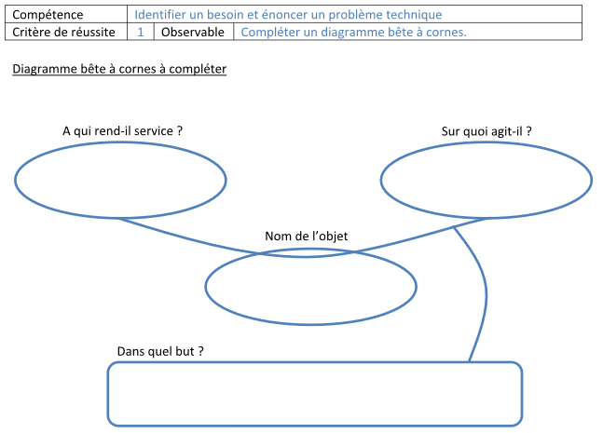
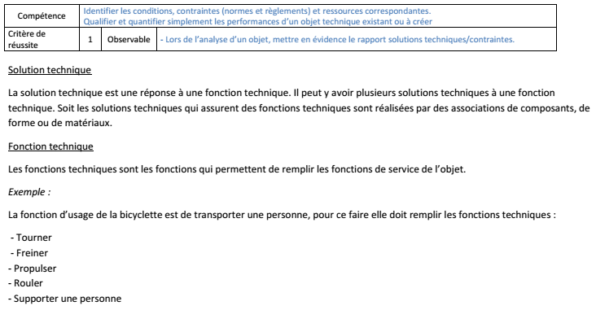
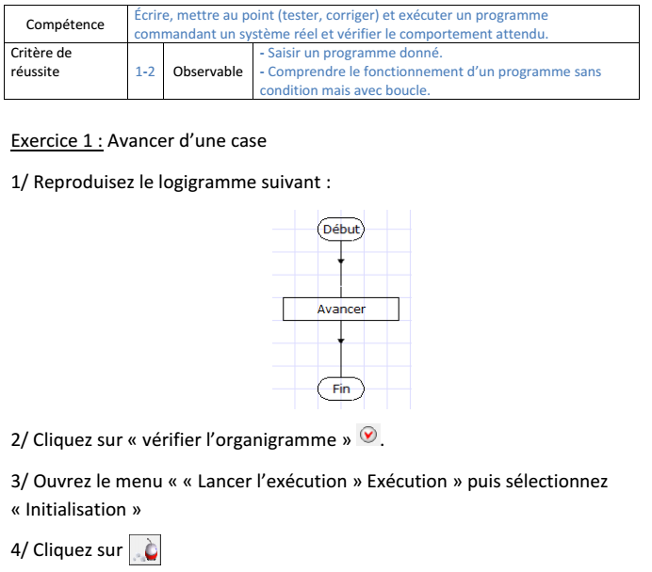
Un document à compléter
Définitions
Ressources
culturelles
Les différentes formes de ressources
Notice
Exercices
Didacticiel

